Slide 1
Diskursiv arbetsmiljö Lisbeth Rydén EllErr Konsult lisbeth.ryden@ellerr.se ellerr.se

Slide 2
Diskurs
Ledarskap
Identitet

Slide 3
Allt är inte diskurs
Allt är diskurs

Slide 4
Ex: Kontakta FHV förebyggande
Observation – de kontaktar inte FHV
Tolkning – motstånd
Erfarenhet ?? – chefernas av FHV
Vilken diskurs ligger bakom FHVs erbjudande?
Hur stämmer den med chefernas diskurs om vilket behov man tycker sig ha / vill betala för?
Vad gör erbjudandet med verksamheten?
Vad gör det med chefen / medarbetaren?

Slide 5
Ex: Omtankesamtalet
Observation – de gör inte omtankesamtal
Tolkning – ser inte värdet / nytt & svårt
Känsla ?? – av tidiga samtal om frånvaro
Formalisering dramatiserar?
Integritetsöverträdande?
Vilken diskurs ligger bakom ”omtankesamtalen”?
Var går gränserna för chefens/ ag:s rätt att ställa frågor?

Slide 6
Ex: Medarbetarsamtalet
Observation – samtalets struktur i fokus
Tolkning – prestationsinriktade ?
Erfarenhet ?? – meningen / mätandet
Hur ”pratas det” om medarbetarsamtalet?
bockas av / deadline / volymer?
centralt / viktigt / årets höjdpunkt?
Samtalets funktion?
Kulturen är struktur?
Svårt prata ”kultur” med enskilda?

Slide 7
Ex: Rekrytering
Observation – de rekryterar hellre externt
Tolkning – anställning i Hbg ingen merit?
Krav på ??
”Tänka utanför boxen”
Ständig utveckling
Tänka ”nytt” (bättre än göra bra / ha erfarenhet ?)
> ”nytt” är per definition bättre än ”befintligt”

Slide 8
Ledarskap
Kongruens?
Relevans?

Slide 9
Kongruens?
Policy
Regler
Rutiner
Enkäter
HR-stödet
Utbildningen
Är de förenliga?
Stärker de varandra?

Slide 10
För verksamhetens karaktär?
För de chefer / medarbetare ni vill attrahera?
Relevans?
För arbetslivets utveckling?

Slide 11
Vilken ledarskapssyn förmedlas?
Vad gör det med cheferna?
Vad gör det med medarbetarna?

Slide 12
Ex: Medarbetarskap
Självkännedom: värderingar, drivkrafter, svagheter, styrkor, förbättringsområden
Egenskaper: motiverad, engagerad, vilja att utvecklas, aktiv, öppen, lyhörd
Uppgift: samspela, serva, ta ansvar, skapa värde, förstå uppdraget, verksamhetens behov, användarens ögon, dela med sig (stolta?)

Slide 13
Ex: Ledarskap
Självkännedom: vad som utmanar / triggar, styrkor, svagheter, drivkrafter, förbättringsområden
Egenskaper: modig, lyhörd, öppen, förstående, handlingskraftig
Uppgift: inspirera, coacha, återkoppla, entusiasmera, stimulera för att väcka motivation, engagemang, vilja
Ledarskapssyn?
Medarbetarsyn?

Slide 14
Chefen ska fundera över sin roll om ej enig?
Ledarskap är att få andra att lyckas?
???
Andra definierar världen och strukturen – men chefen ansvarar för kulturen?

Slide 15
Genom handlingarna
Vem blir jag?
Genom texterna
Genom tilltalet

Slide 16
Vill du vara den personen?

Slide 17
Tror du att någon annan vill vara den personen?

Slide 18
Varför skriver ni så då?

Slide 19
Organisatorisk arbetsmiljö

Slide 20
Organisatorisk arbetsmiljö ?!?
Ledning och styrning
Kommunikation
Delaktighet, handlingsutrymme
Fördelning av arbetsuppgifter och
Krav, resurser och ansvar
AFS 2015:4

Slide 21
Traditionella modeller
Krav
Kontroll
Socialt stöd
Ansträngning / belöning
Rättvisa
För mycket, för hårt, för fort!
Brist på återhämtning!

Slide 22
Krav/kontroll - modellen
Hög kontroll
Avslappnat
Aktivt
Passivt
Anspänt
Låga krav
Höga krav
Låg kontroll

Slide 23
Traditionella modeller…
Räcker inte till
Irrelevanta
Ibland värre
Behövs fler begrepp

Slide 24
!
Varför blir det som det blir?
För att vi gör som vi gör!
Varför rimligt, möjligt, önskvärt … ?
Vad styr organiserandet?
Diskurser!

Slide 25
Diskurs?!?
Resonemang
Logik
Tankefigur
”Så som det pratas om…”

Slide 26
När diskurserna marginaliserar: Att inte räknas
Notes:
Barnskötarna
Också förskolan vs skolan
En enhet vs en annan (städ/vaktis vs övrig kontorspersonal)
Regionala kontor vs HK

Slide 27
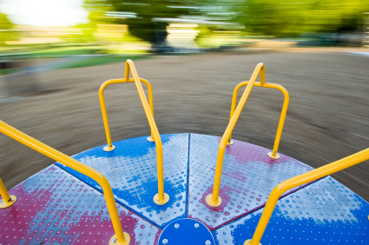
När diskursen bestämmer vad som kan sägas: Att inte komma till tals
Notes:
Att inte få gehör för …
… inte bli förstådd…
… inte få tala… (ej rätt kompetens, rätt position etc)
…
….

Slide 28
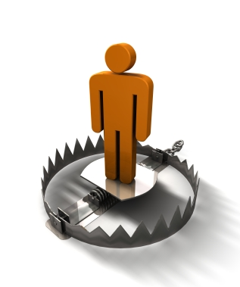
När diskurserna är motstridiga: Att inte kunna försvara sig
EJ VISAD

Slide 29
När diskurserna avpersonifierar:
Att endast tilltalas som en funktion och inte som en person
EJ VISAD

Slide 30
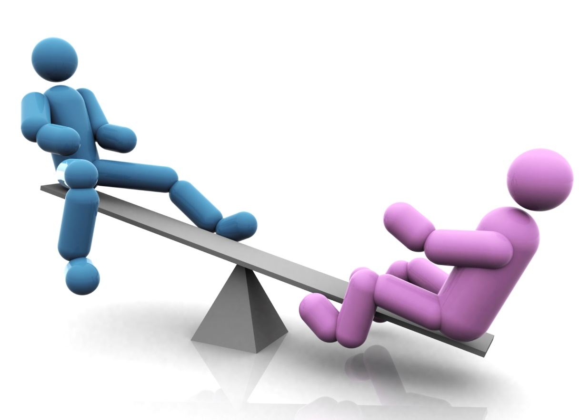
När diskurserna blockerar handling:
Att inte kunna agera i enlighet med sitt kunnande
EJ VISAD

Slide 31
När diskurserna blockerar lösningar:
Att inte komma tillrätta med verksamhetens problem
EJ VISAD

Slide 32
Övergripande risk:
Att bli någon man inte vill vara
Notes:
Att inte få ihop en berättelse om sig själv som man kan leva med…

Slide 33
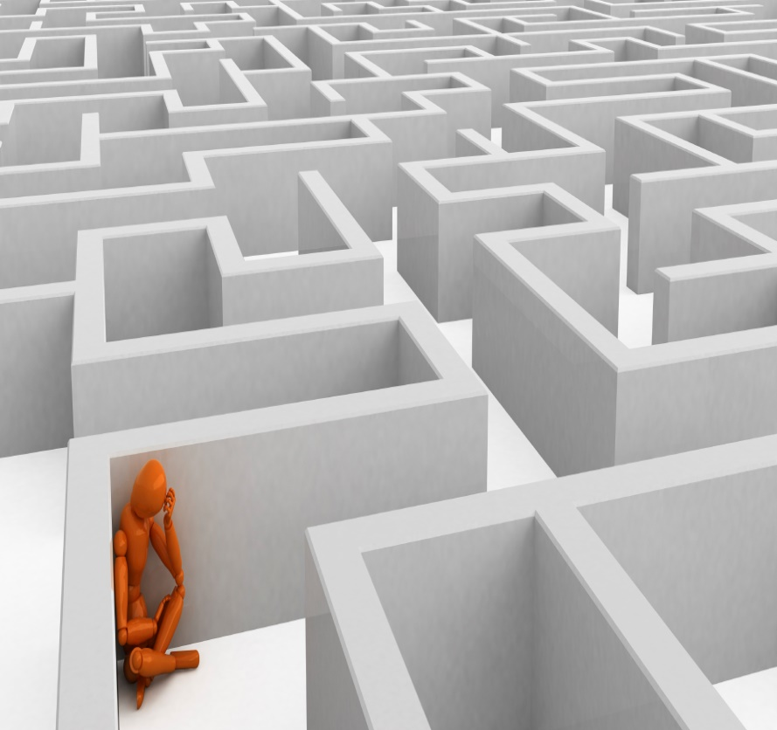
Varför viktigt?
Världen accelererar
Ständigt nya situationer
Komplexiteten ökar
Vem kan jag vara i den här situationen?
Arbete och liv flyter samman
Vem blir jag när jag gör så här?
Mer betydelsefullt och allt svårare

Slide 34
Varför ohälsosamt?
Att inte kunna få ihop en berättelse om sig själv som hänger samman – en identitet man kan leva med – kan leda till:
Oro
Sömnsvårigheter
Nedstämdhet
Depression
Ångest
Samma symtom som stress kan ge…

Slide 35
Vad blir det för skillnad?
Systemiskt - ej personligt
Gemensam angelägenhet
Fokus på hur arbetet organiseras och genomförs

Slide 36
Paus

Slide 37
Tillit som styrning
Niels Thygesen & No Emil Sjöberg Kampmann
Tillid på bundlinjen. Offentlige ledere går nye veje.
Gyldendal Public, Köpenhamn, 2013

Slide 38
New Public Management
Ambitionen att ta det bästa av två världar
Det offentligas stabilitet
Marknadens kundorientering
Regler / byråkrati
Kontrakt / konkurrens

Slide 39
Regler
Funkar när:
Uppgiften är enkel och återkommande
Arbetet är vertikalt orienterat
Men inte när:
Uppgiften är komplex
Arbetet kräver horisontellt samarbete

Slide 40
Regler kräver kontroll
För att minska kontrollen läggs den på enheten
Låg kunskap
Låg motivation
Mindre tid för kärnuppgiften
Fler regler pga minskad effektivitet (!)
Den som beslutar om regler och kontroll
Kommer allt längre från verksamheten
Ackumulerat inte möjligt att veta vad siffrorna visar
Kontroll baserad på okunskap
Meningslös

Slide 41
Kontrakt
Sämre?
Mellan privat & privat
Driver på standardiseringen för att kunna jämföra
Driver upp kostnaderna för att beskriva verksamheten
Mellan privat & offentlig
Det offentliga måste standardisera och beskriva
Det enkla kan göras effektivt = blir attraktivt
Det komplexa blir ineffektivt = stannar
=> inte på lika villkor
Dyrare?
Skapar en trött papperstiger
Mot pigga gaseller

Slide 42
Effekt
”Båda principerna har tillämpats så grundligt och i en sådan omfattning att gränsen för dess effektiviseringspotential har överskridits.”
Mindre verksamhet för mer pengar!

Slide 43
Mer plats för tillit
Riskeffektivitet
Tillit
Öka social kapital
Minimera transaktionskostnaderna
Effektiviserings-mix
Regel
Upprepning
Kontrakt
”Bäst och billigast”
Trygghetseffektivitet

Slide 44
Funkar tillit?
Hög tillväxt kan aldrig uppnås utan tillit
Positiva samband med produktivitet
Dålig arbetsmiljö dödar effektiviteten

Slide 45
Risker & möjligheter
Freeriders
Chansen större att fler vill bidra
Arbetet utförs ”regellöst”
Risken högre att regler försvårar komplext arbete
Mer kvalificerat & mer arbete gjort
Utvidgar fältet för det möjliga
Exempel: flyttlag

Slide 46
Organisatorisk skyddsrond

Slide 47
Organisatorisk skyddsrond
Är det här en verksamhet där…
… man kommer till tals?
… man kommer till sin rätt?
… man kommer till rätta med?

Slide 48
Komma till tals
Inte att få ”säga sitt”
Inte att få som man vill utan
Att bli tagen på allvar
När man inte kommer till tals:
Gnällig, tjatig, besvärlig
Ger upp, tystnar
Skäms - står inte upp för sin kunskap, sin professionella heder eller sig själv

Slide 49
Komma till sin rätt
Enskilde, gruppen, arbetsplatsen, organisationen, professionen…
Att resurser tas till vara: nyfikenhet, kreativitet, engagemang, samarbetsförmåga…
När man inte kommer till sin rätt:
Slösar med sig själv, sina kunder, samhället…
Skäms över vad man gör med resurserna …
Kompenserar för att göra både och

Slide 50
Komma till rätta med
Problem är positivt – så länge man kommer till rätta med dem
När man inte kommer till rätta med:
Ältar samma sak hela tiden
Alla problem definieras på ett sätt som gör att det blir svårt att göra något åt dem
Alla diskussioner slutar i samma slutsats

Slide 51
Inte att förglömma!
Vad behöver värnas?
Vad är ”friskfaktorerna”?
Vad gör att man kommer till tals?
Vad gör att man kommer till sin rätt?
Vad gör att man kommer till rätta med?

Slide 52
God verksamhet = god arbetsmiljö
Fokus på verksamhetsfrågor – inte på personliga tillkortakommanden eller ”personkemi”
Gemensam angelägenhet att komma till rätta med verksamhetens problem
Förebygger konflikter – många konflikter grundar sig i verksamhetsfrågor:
inte kommit till tals
olika syn på hur klara framtiden - verksamhetens utveckling / egen kompetens

Slide 53
Ledarskap i professionella organisationer
Johan Alvehus
Fyra myter om professionella organisationer
Studentlitteratur, Lund, 2012

Slide 54
Styrning kostar pengar
De som ska styra
De som gör styrsystemen
De som ska styras
Riskerar att tränga undan det professionella arbetet
Riskerar att dölja kostnaderna för styrningen
=> Vad är det styrningen ska åstadkomma?

Slide 55
Tydlighet?
Tydliggöra vad som ska styras
Det som ska styras måste kunna artikuleras
Förenklingar
Förvanskningar
=> Döljer det den vill tydliggöra
Tydlighets-paradoxen

Slide 56
Transparens?
Processen behöver synliggöras
Förenklade modeller och regelsystem
Osynliggör de svårartikulerade överväganden som krävs
Trivialisering av arbetsprocessen
=> Styrning av det triviala istället för det kvalificerade
Transparens-paradoxen

Slide 57
Hjälten
Förändring
Pekar ut riktning
Inspirerar
Fokuserar på det bästa hos människor
Tillhandahåller coachning, mentorskap, växt
Infantilisering av de ledda, de blir någon genom ledaren
Anekdotiskt
Uppblåsta självbilder och orealistiska förväntningar
Där och sedan

Slide 58
Vardagshjälten
Interagerar
Inbäddat i vardagen
Relationer i fokus
Skapar motivation och engagemang
Övertygar och entusiasmerar
Mänskliga aktiviteter glorifieras
Här och nu

Slide 59
Problem: Allt blir ledarskap
Om interpersonell påverkan är ledarskap
Om allt en person i en viss position gör
=> Skapar, vidmakthåller, legitimerar maktasymmetrier
=> Hjälper oss inte att förstå den sociala verkligheten

Slide 60
Förebildsledarskap
Genom arbetet
Råd, småprat, handledning
Se på / göra tillsammans
Basen är vad hen åstadkommer
Inte positionen eller relationerna

Slide 61
Problem: Förebildsledarskap
Beteende-problem marginaliseras
Professionella och byråkratiska agendan splittras
Låg transparens
Juniora släpps inte in
Juniora utnyttjas

Slide 62
Administrativ chef
Som upprätthåller en infrastruktur som:
Möjliggör
Underlättar
Stödjer
Skyddar
Inte styr
Inte stör
den professionella
arbetsprocessen

Slide 63
Sammanfattning: Ledarskap
Lika viktigt att undvika som oundgängligt
Viktigt veta vilken funktion som behövs när
… så inte det professionella arbetet störs, försvåras eller undermineras
… eller de professionella ignorerar ledarskapet

